Slide 1
Millennium aureum
Srednjovjekovlje - renesansa

Slide 2
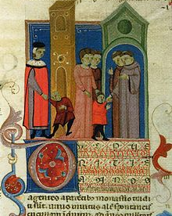
Zlatno tisućljeće
Simboličnih 1000 godina zlatnog doba latinskog
Karlo Veliki okrunjen za cara u Aachenu 800.g.
Franjo II. odrekao se titule cara Svetog Rimskog Carstva Njemačkog Naroda 1806.g.
Bolognese manuscript of the Decretum Gratiani, 14th century; by unbekannter Bologneser Miniaturist - UB Leipzig, Rep. II 9b (CCXLIII), fol. 200v, Public Domain, https://commons.wikimedia.org/w/index.php?curid=27407121

Slide 3
Iz antike u Srednji vijek
Kontinuitet rimske kulture opstao u područjima koja nisu bila dio Rimskog Carstva
U 6. i 7. stoljeću latinsku tradiciju čuvaju Irci (samostani i misije)
Hagiografije i gramatike (Beda Venerabilis, 7/8.st.)
Crkva naglašava važnost obrazovanja naroda još od koncila u Toursu (567), Toledu (624), Konstantinopolu (681), Parizu (829), Lateranskih (1179, 1215)...
Učenje metodom pitanja i odgovara; tehnike pamćenja
Ujutro predavanja, popodne ispitivanje i ponavljanje; povremene rasprave
Privatno poučavanje!
viši slojevi (obrazovanje vitezova)

Slide 4
Katedralne škole
Osnivaju ih biskupi pri katedralama radi izobrazbe klera
Prva u Toledu 527., 50-ak godina kasnije u Britaniji (Canterbury, York...)
Alfred Veliki 893. propisao obavezne dolaske na nastavu
Škotski zakon iz 1496. traži da djeca plemića idu u školu od 8-9. godine života dok ne nauče savršeno latinski
Broj im se u Europi (Francuska, Njemačka) povećava nakon karolinške renesanse
Učenici većinom plemići, za svećeničku službu, ali ne nužno
Schola minor
osnovna - čitanje, pisanje, pjevanje psalama, osnove gramatike (latinskog), računanje
Schola maior (septem artes liberales + teologija/filozofija)
Notes:
Popular Education During the Middle Ages by Hugh Graham, Ph.D.; https://www.catholicculture.org/culture/library/view.cfm?recnum=903

Slide 5
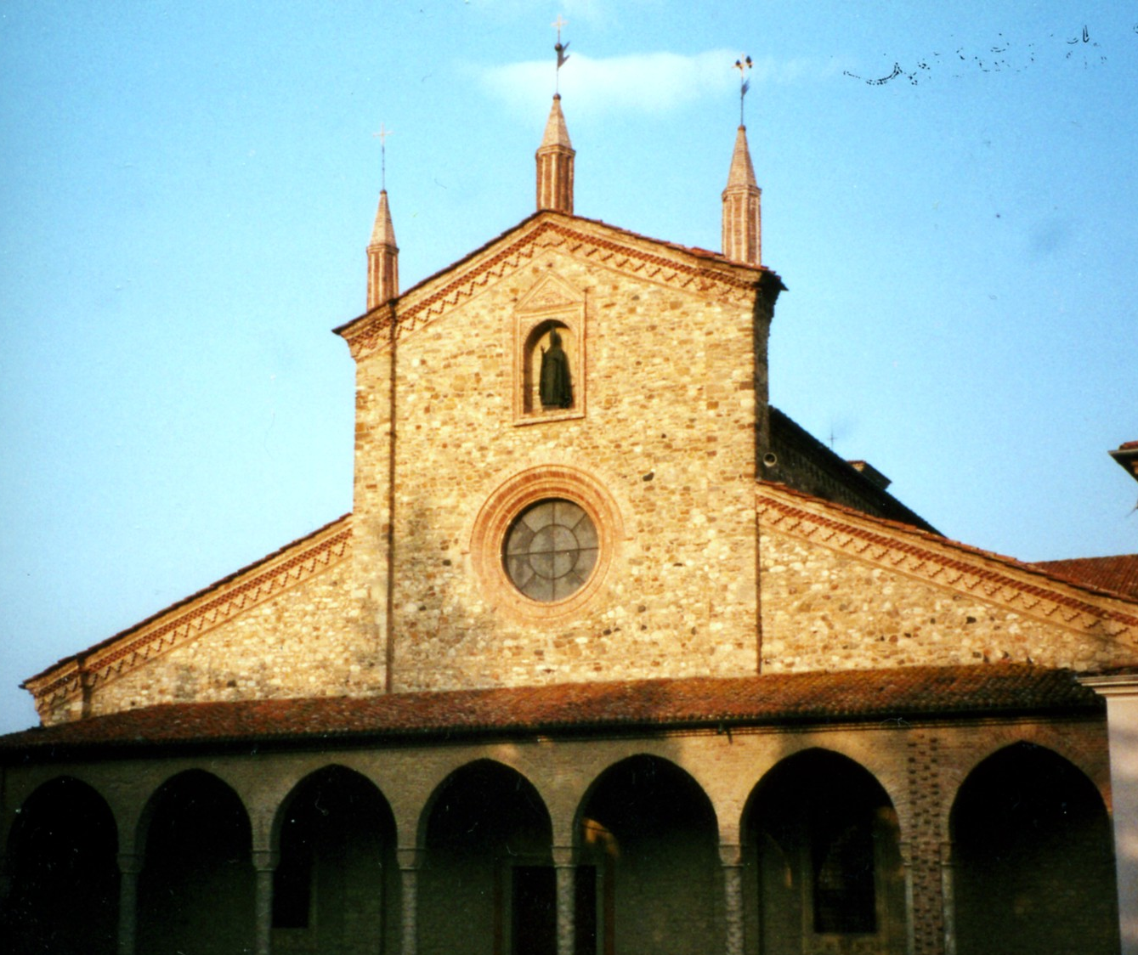
Samostanske škole
Učitelji nositelja karolinške renesanse
Knjižnice, znanost (medicina) ...
Za sve slojeve društva
Župne škole za siromašnije (od 5. stoljeća)
Monte Cassino – sv. Benedikt, 529.g.
Vivarium – Kasiodor, 544.g. (Institutiones divinarum et saecularum litterarum – proučavanje religijskih i znanstvenih tekstova)
Irski redovnici čuvaju latinske rukopise (i kršćanske i poganske)
Sankt Gallen – 613.g.
Bobbio – 614.g., sv. Kolumban
Fulda – 744., sv. Sturm (< Bonifacije)
Basilica di San Colombano, Bobbio; by Torsolo, CC BY-SA 3.0, https://commons.wikimedia.org/w/index.php?curid=2844465

Slide 6
Karolinška renesansa
Karlo Veliki - Admonitio generalis 789.; Epistola de litteris colendis (c.790.)
potreba obnove školstva
u Franačkom Carstvu osnivaju se samostanske škole, skriptoriji i prve katedralne škole
dvorska škola u Aachenu okuplja najučenije ljude toga doba
Anglosas Alkuin (učitelj Hrabana Maura), Irac Ivan Skot Eriugena...
Standardiziranje pisma prijepisa starih tekstova (karolina)
Uzor - kasna antika (i u arhitekturi i u književnosti)

Slide 7
„Drugi jezik”
Od doba karolinške reforme latinski se ne više ne uči kao govorni jezik čiju normu treba usavršiti, nego kao strani, književni jezik („mrtav”)
Nastanak romanskih jezika – 9. stoljeće (lingua Romana rustica 813.g.)
Bilingvalna Europa (lat-narodni), kao i rani Rim (grčki-lat), posljedica je (i) školskog sustava
Pisanje se uči na lat., djela na narodnom jeziku su često prijevodi lat. i/li biblijske tematike
Narodni se jezici kodificiraju prema latinskom uzoru (irski, starovisokonjemački, romanski, slavenski...)
Latinski kao strani, ali živi jezik (razgovor i pisanje)

Slide 8
NASTANAK SVEUČILIŠTA - mjesta razmjene ideja
Doba vojnih pohoda na Orijentu, hodočašća, velikih sajmova... kao i najvažnijih djela na srvj. lat.
Internacionalna (učenjaci iz svih kršćanskih zemalja) => jezik komunikacije i nastave - latinski
Izrasla iz katedralnih škola u velikim gradovima (npr. Pariz) ili onima s posebnim povlasticama (Heidelberg, 1386)
Sveučilište u Bologni 1088. prvo dobilo službeni naziv universitas (magistrorum et) studiorum
Salamanca 1134, Pariz 1150, Oxford (1096-)1167, Cambridge 1209, Padova 1222, Napulj 1224, Siena 1240., Coimbra 1290, Beč 1365, Pečuh 1367, Budim 1389, Bratislava (1465 – Ivan Vitez od Sredne), itd.
Prag 1348. (Karlo IV.) - najstarije sveučilište sjeverno od Alpa i istočno od Francuske; kulturno i trgovačko središte srednje Europe, između Baltika i Venecije
u 14. st. produkcija tekstova na češkom veća nego na bilo kojem drugom slavenskom jeziku (prvi cjeloviti prijevod Biblije na živom slav. jeziku je češka Leskovecká bible)

Slide 9
U osvit renesanse
Antički uzori bez „klasika”, izvori svih znanja
Srdnjv. „lektira” (10.st.): Vergilije, Ilias Latina, Marcijan Kapela, Horacije, Perzije, Juvenal, Boetije, Stacije, Terencije, Lukan
Do 12.st. dodani su još Donat, epigramatičar Katon, Avijan, Sedulije, Juvenk, Prudencije, Arator, Ciceron, Salustije, Ovidije...
Pisanje pisama je bila glavna vježba na nastavi retorike; između ars dictaminis i uskog oponašanja Cicerona
Artes dictandi – predlošci za pisanje književnosti (poč. 13.st.)
Erazmo Roterdamski (1465-1536)– Ciceronianus, De copia, De ratione studii ac legendi interpretandique auctores
Čitati i bilježiti sve što je korisno kako bi se bolje zapamtilo
Philip Melanchthon (1497-1560) – trivium je priprema za teologiju (tumačenje Sv. Pisma i argumentiranje stavova)
Imitiranje Cicerona, Terencija, Cezara i Livija

